Slide 1

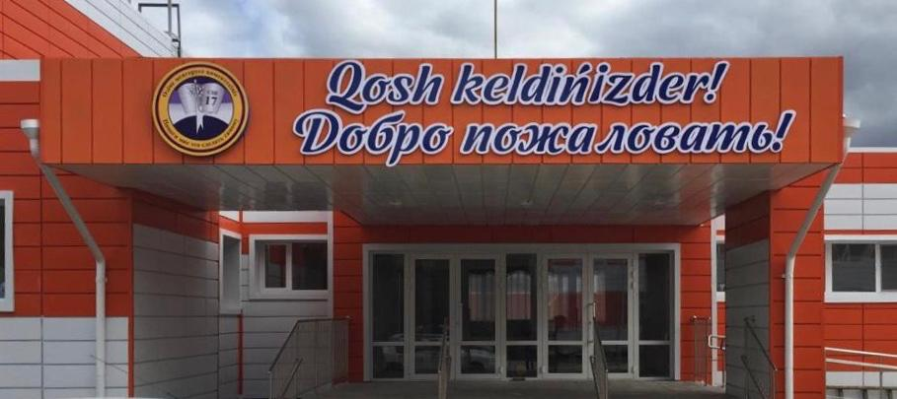
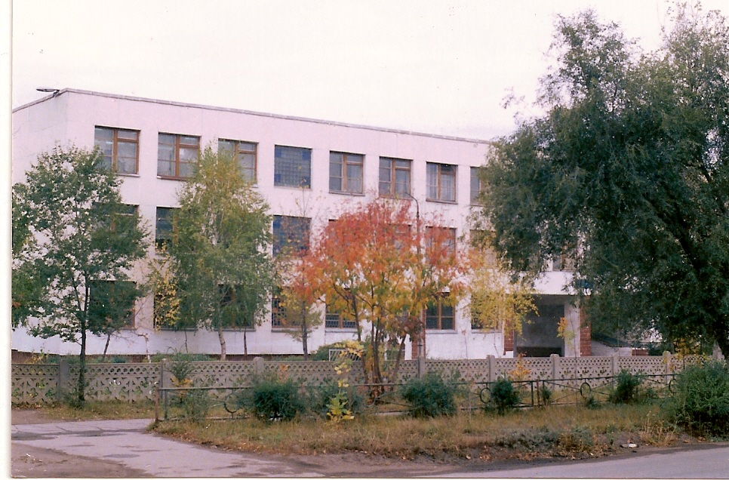
Қостанай облысы білім басқармасының «Қостанай қаласы білім бөлімінің № 17 жалпы білім беретін мектебі» КММ
КГУ«Общеобразовательная школа № 17 отдела образования г. Костаная» Управления образования акимата Костанайской области
Итоговая аттестация 2025-2026 учебный год
.

Slide 2
Итоговая аттестация
Для обучающихся 11 (12) классов государственные выпускные экзамены – с 2 по 15 июня 2026 года.
1) устный экзамен по истории Казахстана – 2 июня 2026 года;
2) письменный экзамен по алгебре и началам анализа – 5 июня 2026 года;
3) письменный экзамен по казахскому языку/русскому языку (язык обучения) – 9 июня 2026 года;
4) письменный экзамен по предмету по выбору (физика, химия, биология, география, геометрия, всемирная история, основы права, литература (по языку обучения), язык (английский/французский/немецкий), информатика) – 12 июня 2026 года;
5) письменный экзамен по казахскому языку и литературе в классах с русским языком обучения и по русскому языку и литературе в классах с казахским языком обучения – 15 июня 2026 года.

Slide 3
Итоговые выпускные экзамены
для обучающихся 9 (10) классов:
1)письменный экзамен по математике (алгебре) – 29 мая 2026 года;
2) письменный экзамен по предмету по выбору (физика, химия, биология, география, геометрия, история Казахстана, всемирная история, литература (по языку обучения), иностранный язык (английский/французский/немецкий), информатика) – 3 июня 2026 года;
3) письменный экзамен по казахскому языку/русскому языку (язык обучения) в форме эссе – 8 июня 2026 года;
4) письменный экзамен по казахскому языку и литературе в классах с русским языком обучения и письменный иностранный экзамен по русскому языку и литературе в классах с казахским языком обучения – 11 июня 2026 года;

Slide 4
По знаку «АЛТЫН БЕЛГІ»
Обучающимся 11 (12) класса, получившим аттестат с отличием об основном среднем образовании, имеющим в соответствии с учебными программами основного, общего среднего образования или учебными программами автономная организация образования "Назарбаев Интеллектуальные школы" (далее – АОО "НИШ") годовые и итоговые оценки "5" по всем предметам в период учебы с 5 (6) по 11 (12) классы, четвертные оценки "5" по всем предметам в период учебы с 10 (11) по 11 (12) классы, прошедшим итоговую аттестацию по завершении общего среднего образования на оценку "5", выдается аттестат об общем среднем образовании "Алтын белгі" в соответствии с формой, утвержденной приказом № 39.

Slide 5
Освобождение от итоговой аттестации
Обучающиеся 9 (10) и 11 (12) классов освобождаются от итоговой аттестации приказами руководителей управлений образования, обучающиеся республиканских школ – приказом Министра просвещения Республики Казахстан в следующих случаях:
1) по состоянию здоровья;
2) лица с инвалидностью первой и второй группы, в том числе с инвалидностью с детства, дети с инвалидностью;
3) участники летних учебно-тренировочных сборов, являющиеся кандидатами в сборную команду Республики Казахстан для участия в международных олимпиадах (соревнованиях);
4) смерти близких родственников.

Slide 6
Экзамен по «Казахскому языку», «Казахскому языку и литературе»
35. Экзамен по казахскому языку проводится с целью оценивания освоения обучающимися содержания программ по предмету "Казахский язык" в школах с казахским языком обучения и по предмету "Казахский язык и литература" в школах с неказахским языком обучения при завершении академического года на уровне основного среднего (5-8 классы), общего среднего (10 класс) образования в письменной и устной форме в соответствии с ГОСО (аудирование (слушание), говорение, чтение, письмо).
Время проведения экзамена определяется педагогическим советом организации образования, задания составляются педагогами с соблюдением принципов академической честности и утверждается администрацией организации образования.
Итоговая оценка по предметам "Казахский язык", "Казахский язык и литература" выставляется на основании результатов экзамена (по пятибалльной шкале) и годовой оценки (по пятибалльной шкале) в процентном соотношении 30 на 70. Округление итоговой оценки проводится к ближайшему целому.

